Slide 1
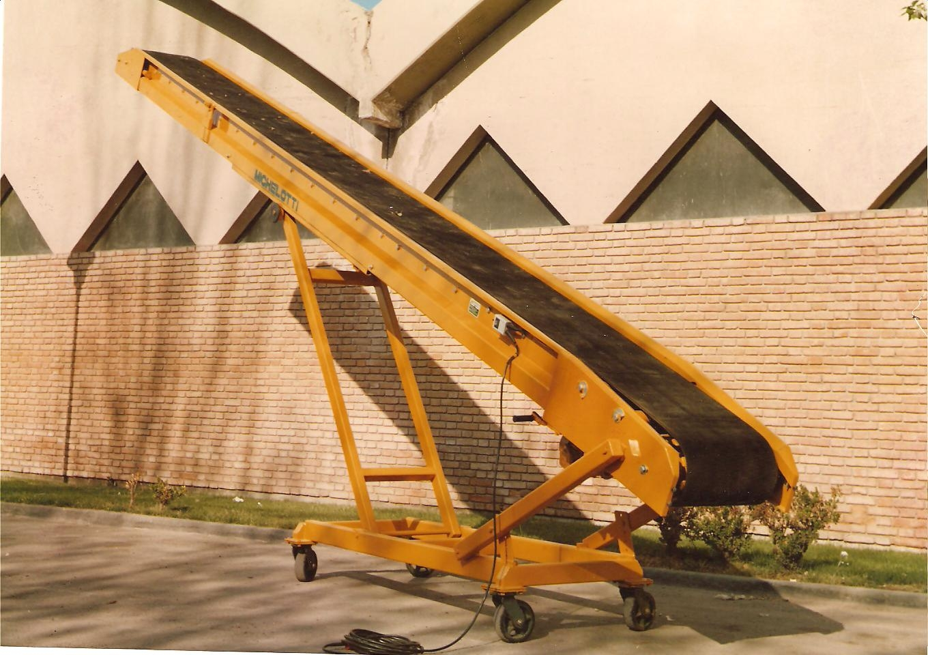
Cinta bolsera, modelo CEB8/500 Industria Argentina
Marca MICHELOTTI
LARGO TOTAL: 8.300 mm ANCHO DE CORREA: 500 mm
ESTRUCTURA: En chapa de acero calidad comercial perfilada, de 3.2 mm. de espesor y 300 mm. de alto, con separadores tubulares soldados.
ROLO INFERIOR: De aluminio fundido, montado sobre rodamiento blindado.
CHASIS Y TREN RODANTE: De perfiles laminados, con brazo móvil para elevación accionado mecánicamente y soporte para modificación de altura de carga o descarga, todo el conjunto esta montado sobre cuatro ruedas de 250 mm. de diámetro con base de giro libre.
Plazo de entrega
45/60 dias
(Plazo de entrega a partir del 16-01, cuando Unirrol reabre sus puertas)
12 meses.
ROLO SUPERIOR DE MANDO: De acero calidad comercial engomado, montado sobre rodamientos blindados. MANDO (tracción y elevación): Compuesto por dos moto-reductores. Formados por Reductores corona/sin fin y motores de CAT 220/380 100% blindados, con paso a cadena en el de tracción y un acoplamiento flexible al tornillo de elevación (de rosca trapezoidal con tuerca de bronce). Con llave inversora independiente y alimentación conjunta con 10 mts.
MOTOR:
Tracción: Eléctrico trifásico blindado 100 % de 3 HP a 1.450 r.p.m.
Elevación: Eléctrico trifásico blindado 100 % de 2 HP a 1.450 r.p.m.
VELOCIDAD DE CORREA: 45 Mts./minuto aproximadamente.
CORREA: De telas con una capa de goma corrugada en la cara portante, unión vulcanizada sin fin. La banda desliza en la parte superior en forma plana sobre rodillos horizontales en ambos extremos espaciados cada 100 mm para recibir el impacto de la carga de las bolsas (5 rodillos en cada extremo), en el resto de la máquina en la parte portante la banda se apoya sobre ejes con ruedas plásticas espaciados cada 200 mm con las ruedas ubicadas en trebolillo, en la parte inferior (retorno) en forma plana, sobre ejes con ruedas plásticas espaciados cada 3.000 mm.

